Slide 1
Портфолио учителя
ГОУ школа № 83 с углубленным изучением японского и английского языков

Slide 2
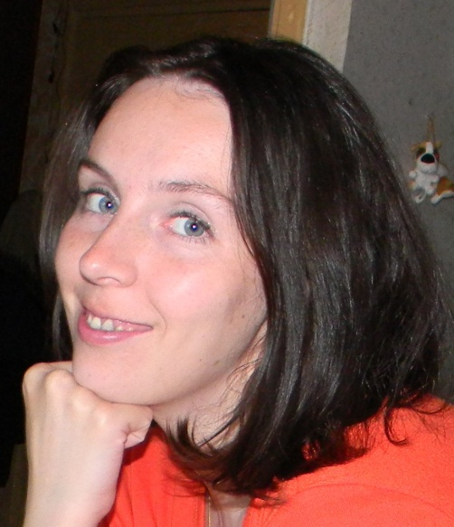
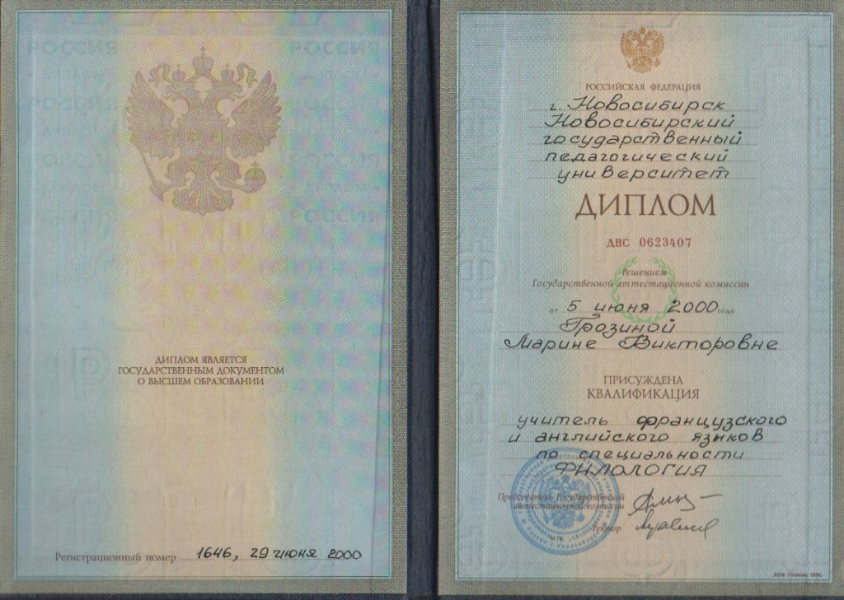
Грозина Марина Викторовна
Образование: Новосибирский Государственный Педагогический Университет (Факультет Иностранных Языков)
Специальность: учитель французского и английского языков, I аттестационная категория
Педагогический стаж: 3,5 года

Slide 3
Цель педагогической деятельности
Формирование и развитие коммуникативной культуры школьников, обучение практическому владению английским языком
Методическая тема
Развитие монологической речи на среднем и старшем этапах обучения

Slide 4
Самообразование и повышение квалификации 2010-2011
ФОРМА | ТЕМА | УРОВЕНЬ | СТЕПЕНЬ УЧАСТИЯ
Методическая конференция издательства “Pearson Longman” | «Learn, Discover and enjoy!» | Городской | Слушатель
X конференция издательства «Macmillan» | «Современные тенденции преподавания английского языка» | Городской | Слушатель
Мастер-класс победителей районного конкурса «Педагогические надежды», школа № 483 | «Использование технологии «Мимио» на уроках» | Районный | Слушатель

Slide 5
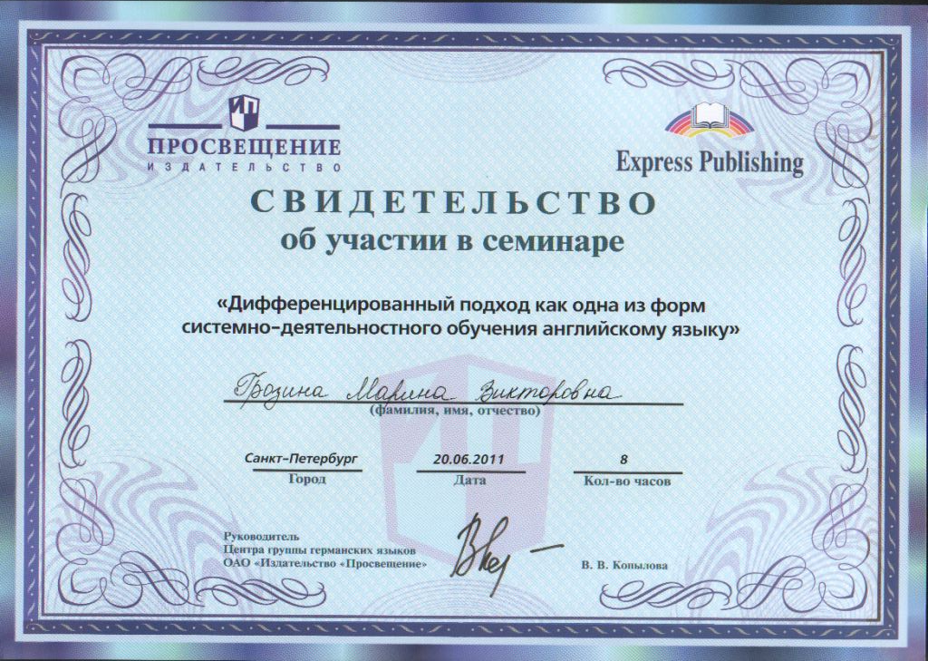
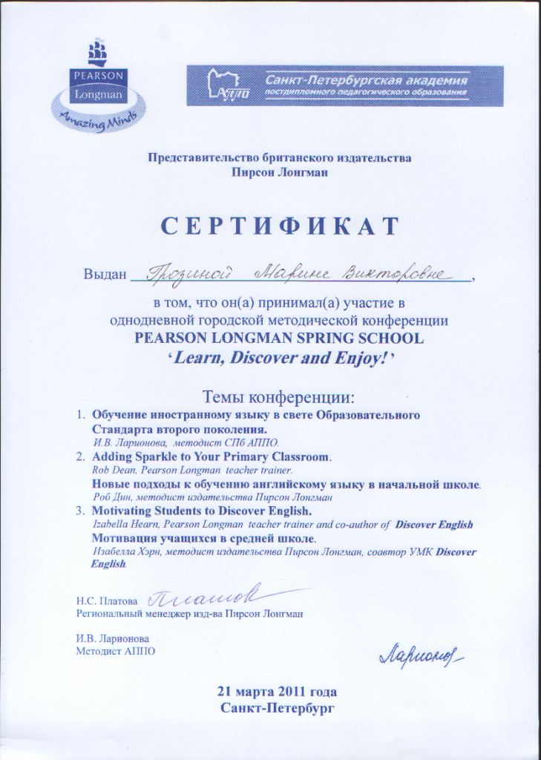
Сертификаты, свидетельства 2010-2011

Slide 6
Районные и городские мероприятия 2010-2011
Форма | Уровень | Степень участия | Результат
Конкурс педагогических достижений «Мой лучший урок» | районный | дипломант | Диплом II степени
Конкурс проектов «Педагогические надежды» | районный | дипломант | Диплом III степени
Конкурс издательства Longman «Know your dictionary» | городской | дипломант | Диплом III степени
Конкурс «Блюдо зарубежной кухни» | районный | подготовка учеников 7-2 класса | Диплом II степени
Фестиваль английской песни | районный | Подготовка учеников 9-11 классов | Диплом I степени

Slide 7
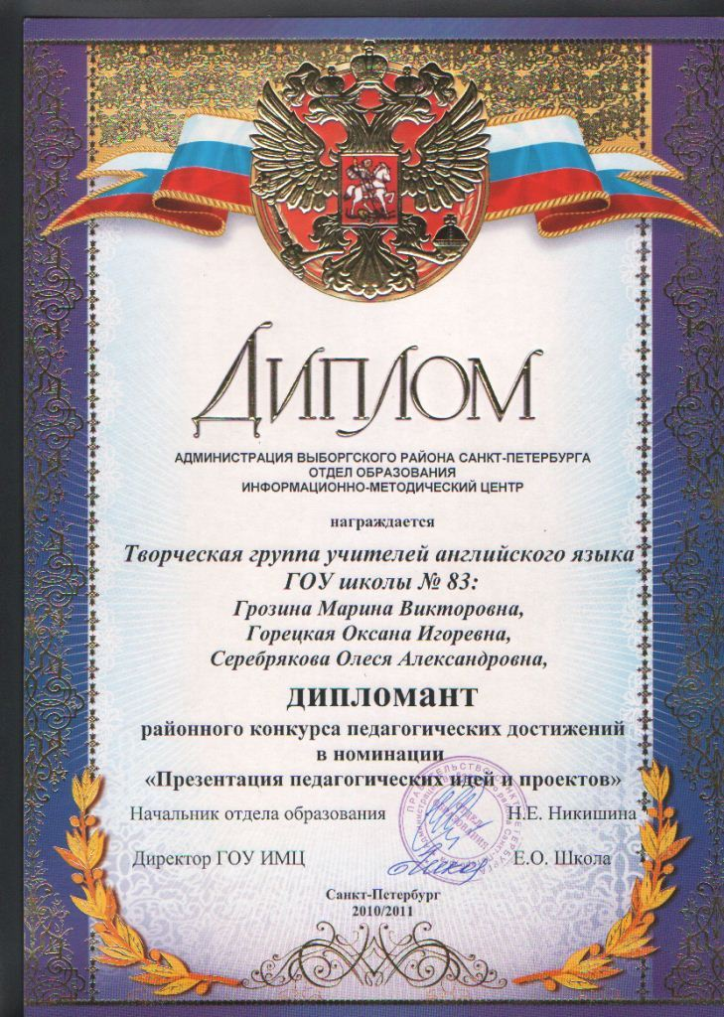
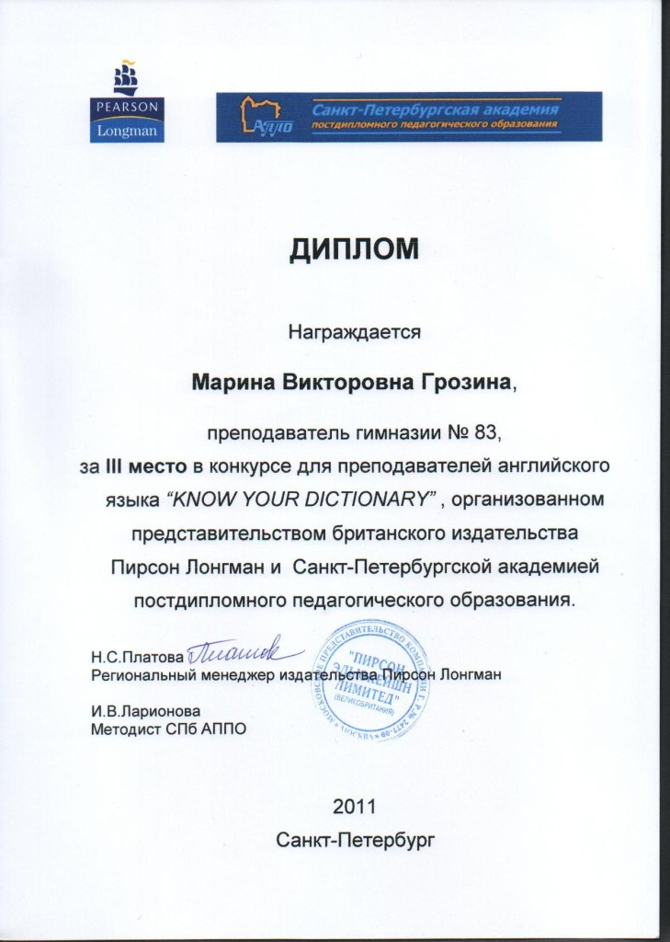
Награды, благодарности 2010-2011

Slide 8
Внеклассная работа по предмету 2010-2011
Школьные мероприятия | Форма участия | Целевая аудитория | % участников
Фестиваль «Английская осень» | «Калейдоскоп английских сказок»: презентации, инсценировки | Учащиеся 2-9 классов | 80%
Фестиваль «Русская зима» | Открытые уроки с использованием ИКТ | Учащиеся 5-11 классов | 94%
Фестиваль «Японская весна» | Подготовка презентационных материалов | Учащиеся 5-9 классов | 87%
День Земли | Открытые уроки с использованием ИКТ, презентационные материалы | Учащиеся 5-9 классов | 86 %
Школьный тур олимпиады по английскому языку | Подготовка материалов к олимпиаде | Учащиеся 5-11 классов | 76%

Slide 9
Внеклассная работа по предмету 2010-2011
Городские мероприятия | Форма участия | Целевая аудитория | % участников
Городской тур олимпиады по английскому языку | Организация и проведение олимпиады | Учащиеся 5-11 классов | 25%
Международный конкурс «British Bulldog» | Организация и проведение конкурса | Учащиеся 2-11 классов | 60%

Slide 10
Методическая деятельность 2010-2011
Вид | Результат реализации
Составление рабочей программы кружка по английскому языку | Рабочая программа «Сказочный английский» 1-4 классы, «Страноведение: англоязычные страны » 5-9 классы, «Основы перевода»10-11 классы
Корректировка тематического планирования по английскому языку | Уроки, документация
Перевод календарного планирования по английскому языку в формат Excel для услуги «Электронный дневник» | Календарное планирование в формате Excel
Подготовка материалов к промежуточной аттестации | Проведение устных зачетов и итоговых контрольных работ

Slide 11
Мониторинг результативности учащихся школы 2010 - 2011

Slide 12
Мониторинг качества знаний учащихся 2010 - 2011

Slide 13
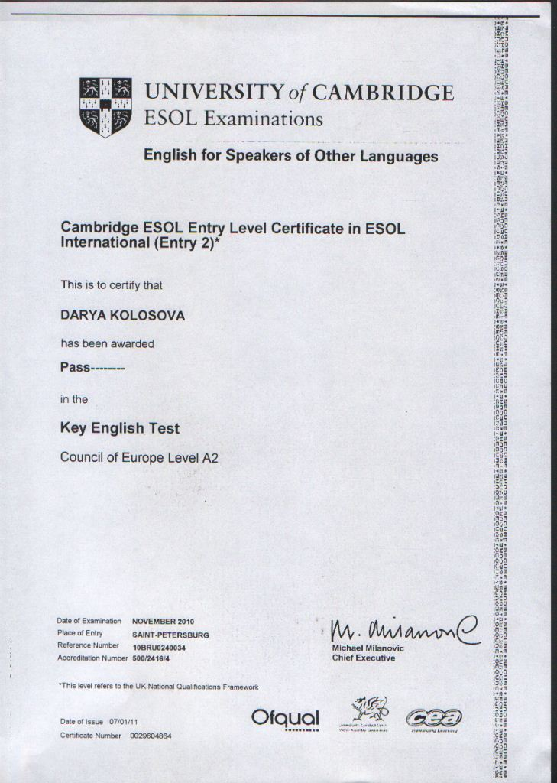
Индивидуальные достижения учащихся 2010-2011
Сертификат Кембриджского Университета с отличием
Уровень (KET)
Сертификат Кембриджского Университета
Уровень (KET)
Юдина Ксения
8-1 класс
Колосова Дарья
8-1 класс

Slide 14
ПЕРСПЕКТИВЫ РАЗВИТИЯ
Подготовка методических разработок, статей по результатам деятельности, в том числе создание собственного сайта (блога)
Международное сотрудничество, участие в программе обмена школьников («FLEX»)

